Slide 1

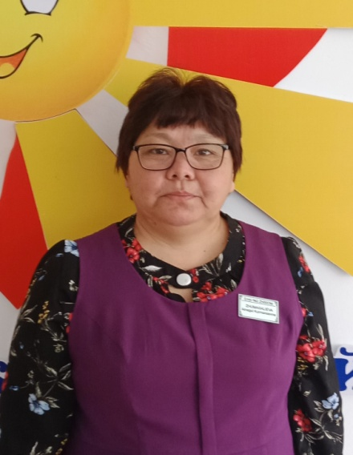
Ақтөбе облысы
Мұғалжар ауданы
“Ембі қалалық № 2 ЖББОМ”
КММ-нің қазақ тілі мен әдебиеті пәні мұғалімі
Мекен-жайы:
Ақтөбе облысы
Мұғалжар ауданы
Ембі қаласы РТС-2 көшесі пәтер-2
Индекс: 031300

Slide 2
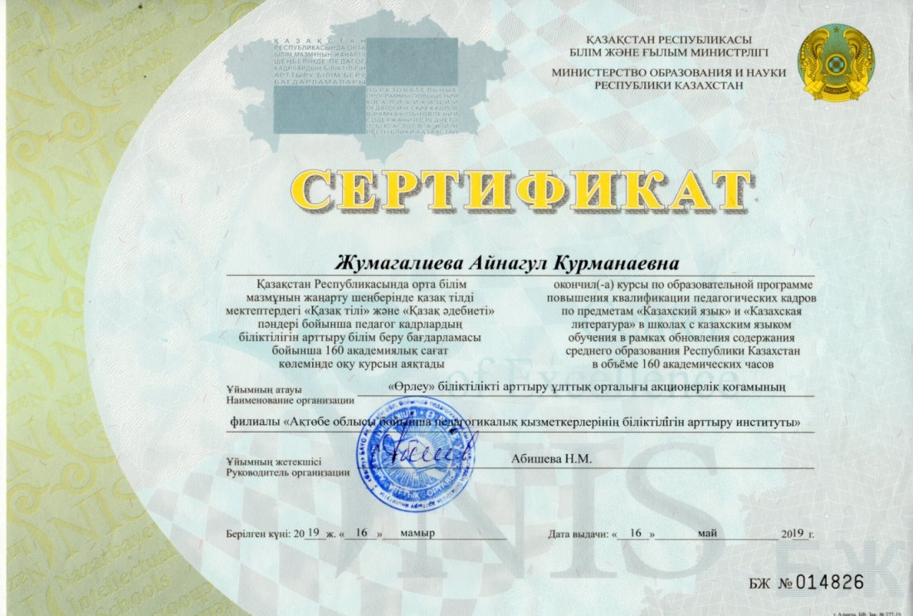
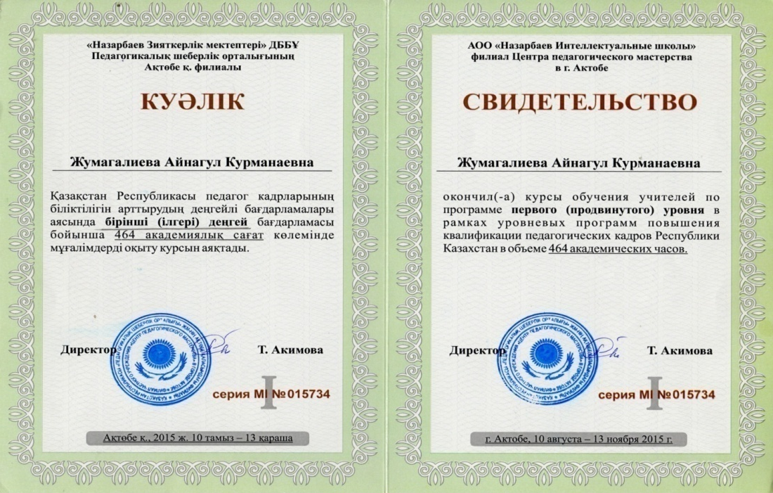
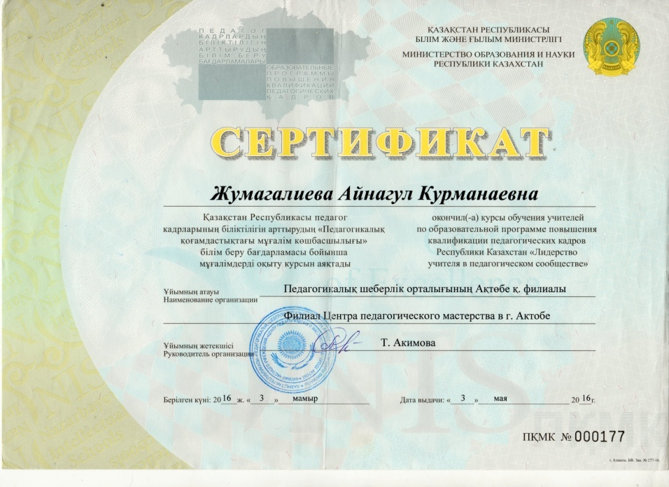
Біліктілікті арттыру курстары

Slide 3
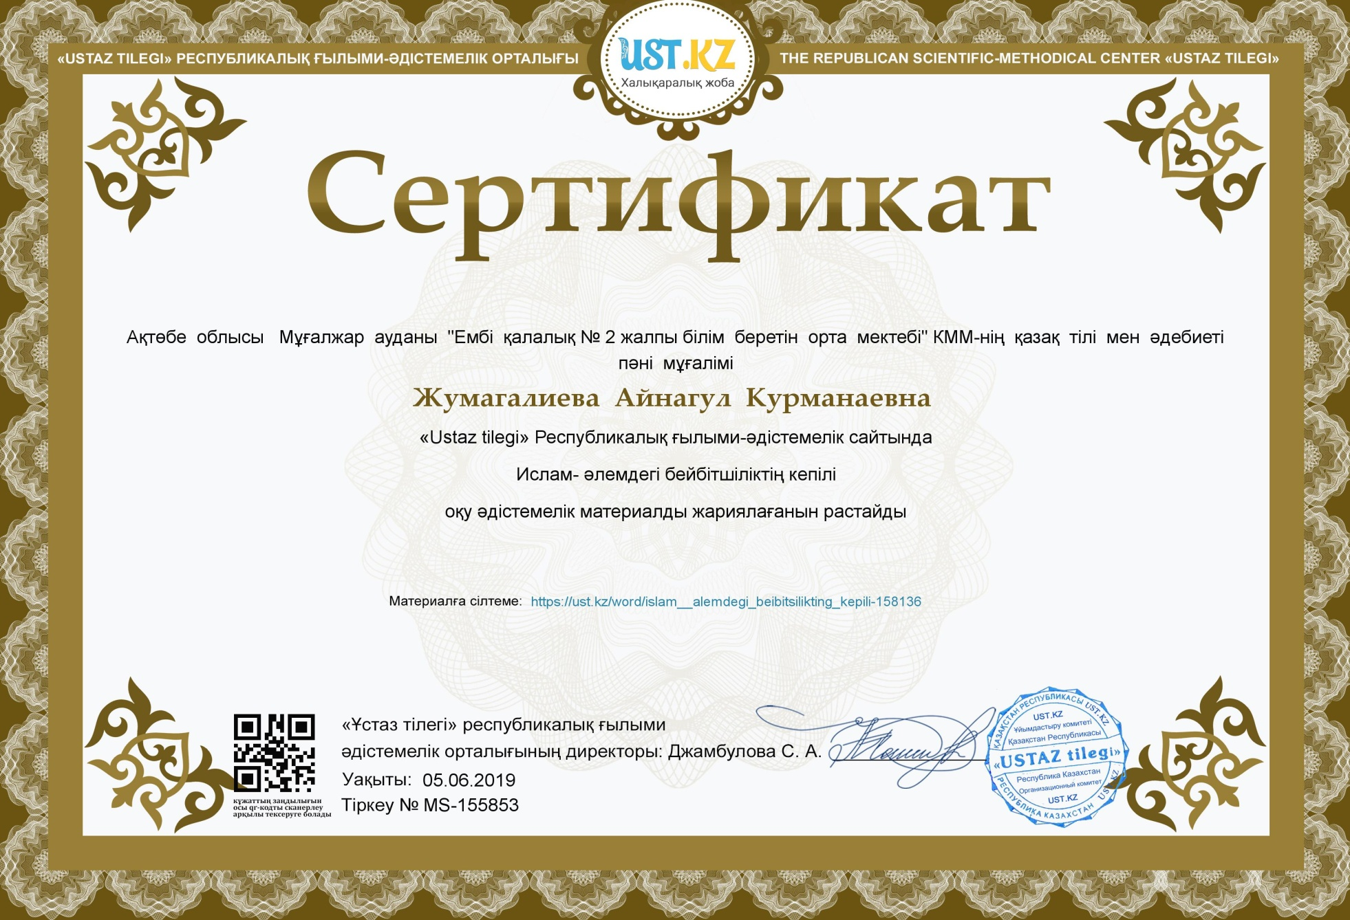
Жарияланған материалдар сертификаттары

Slide 4
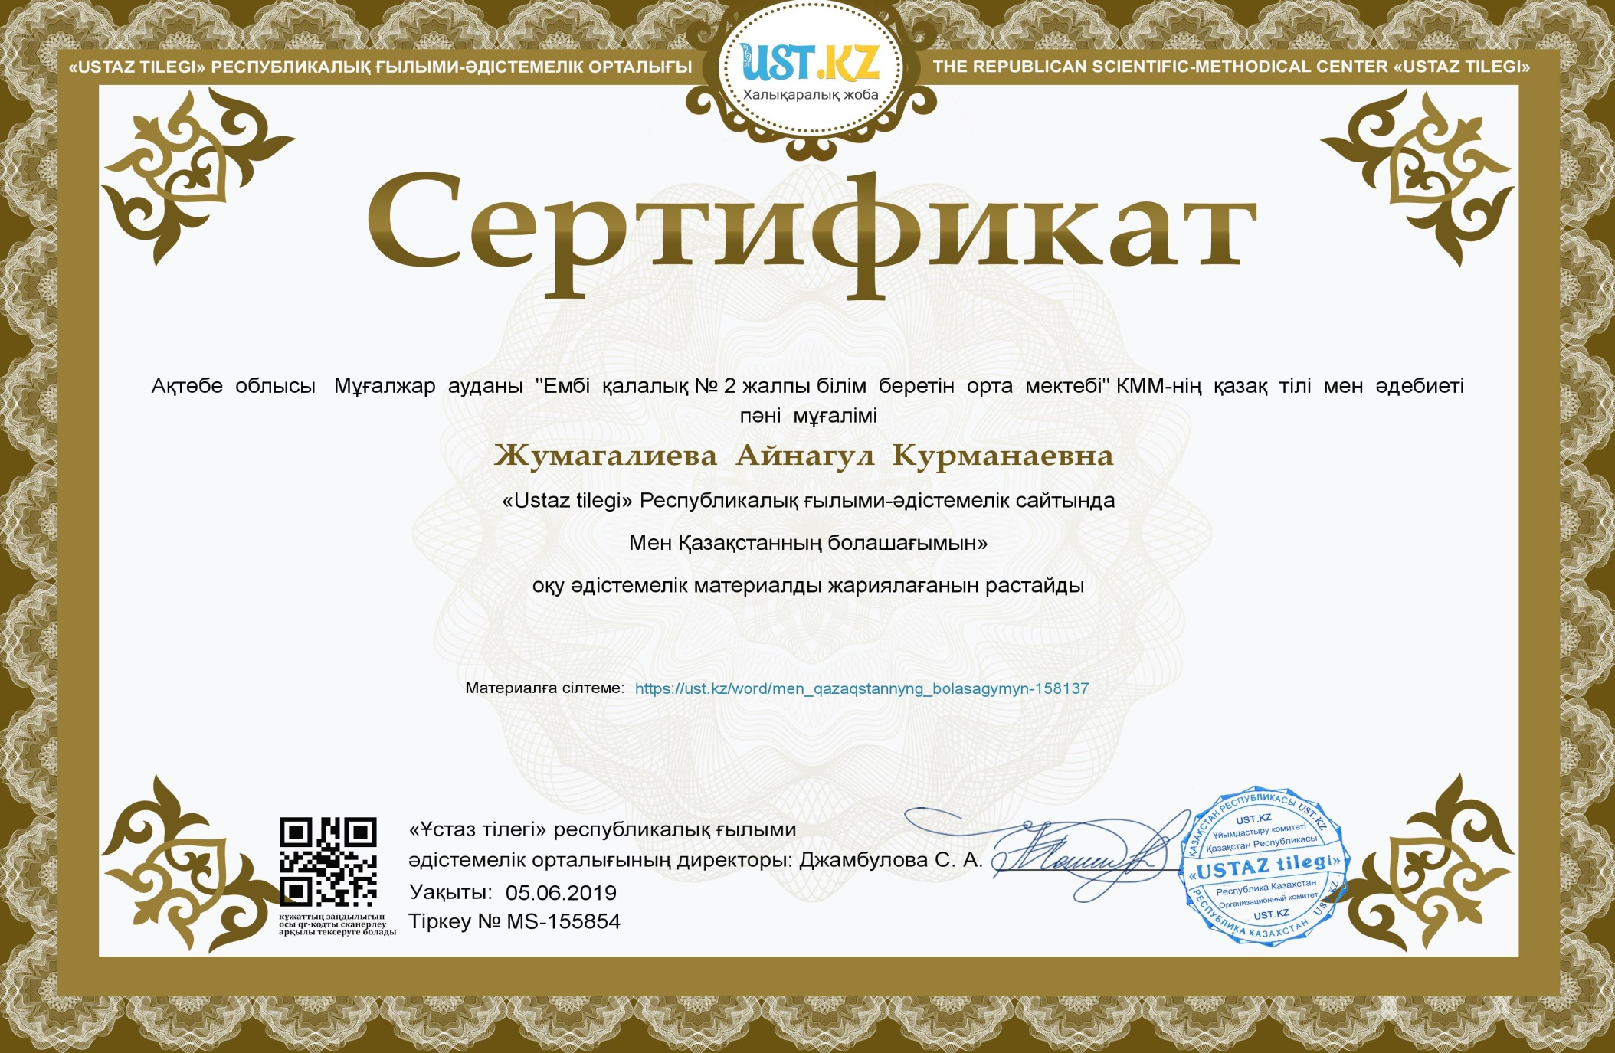

Slide 5
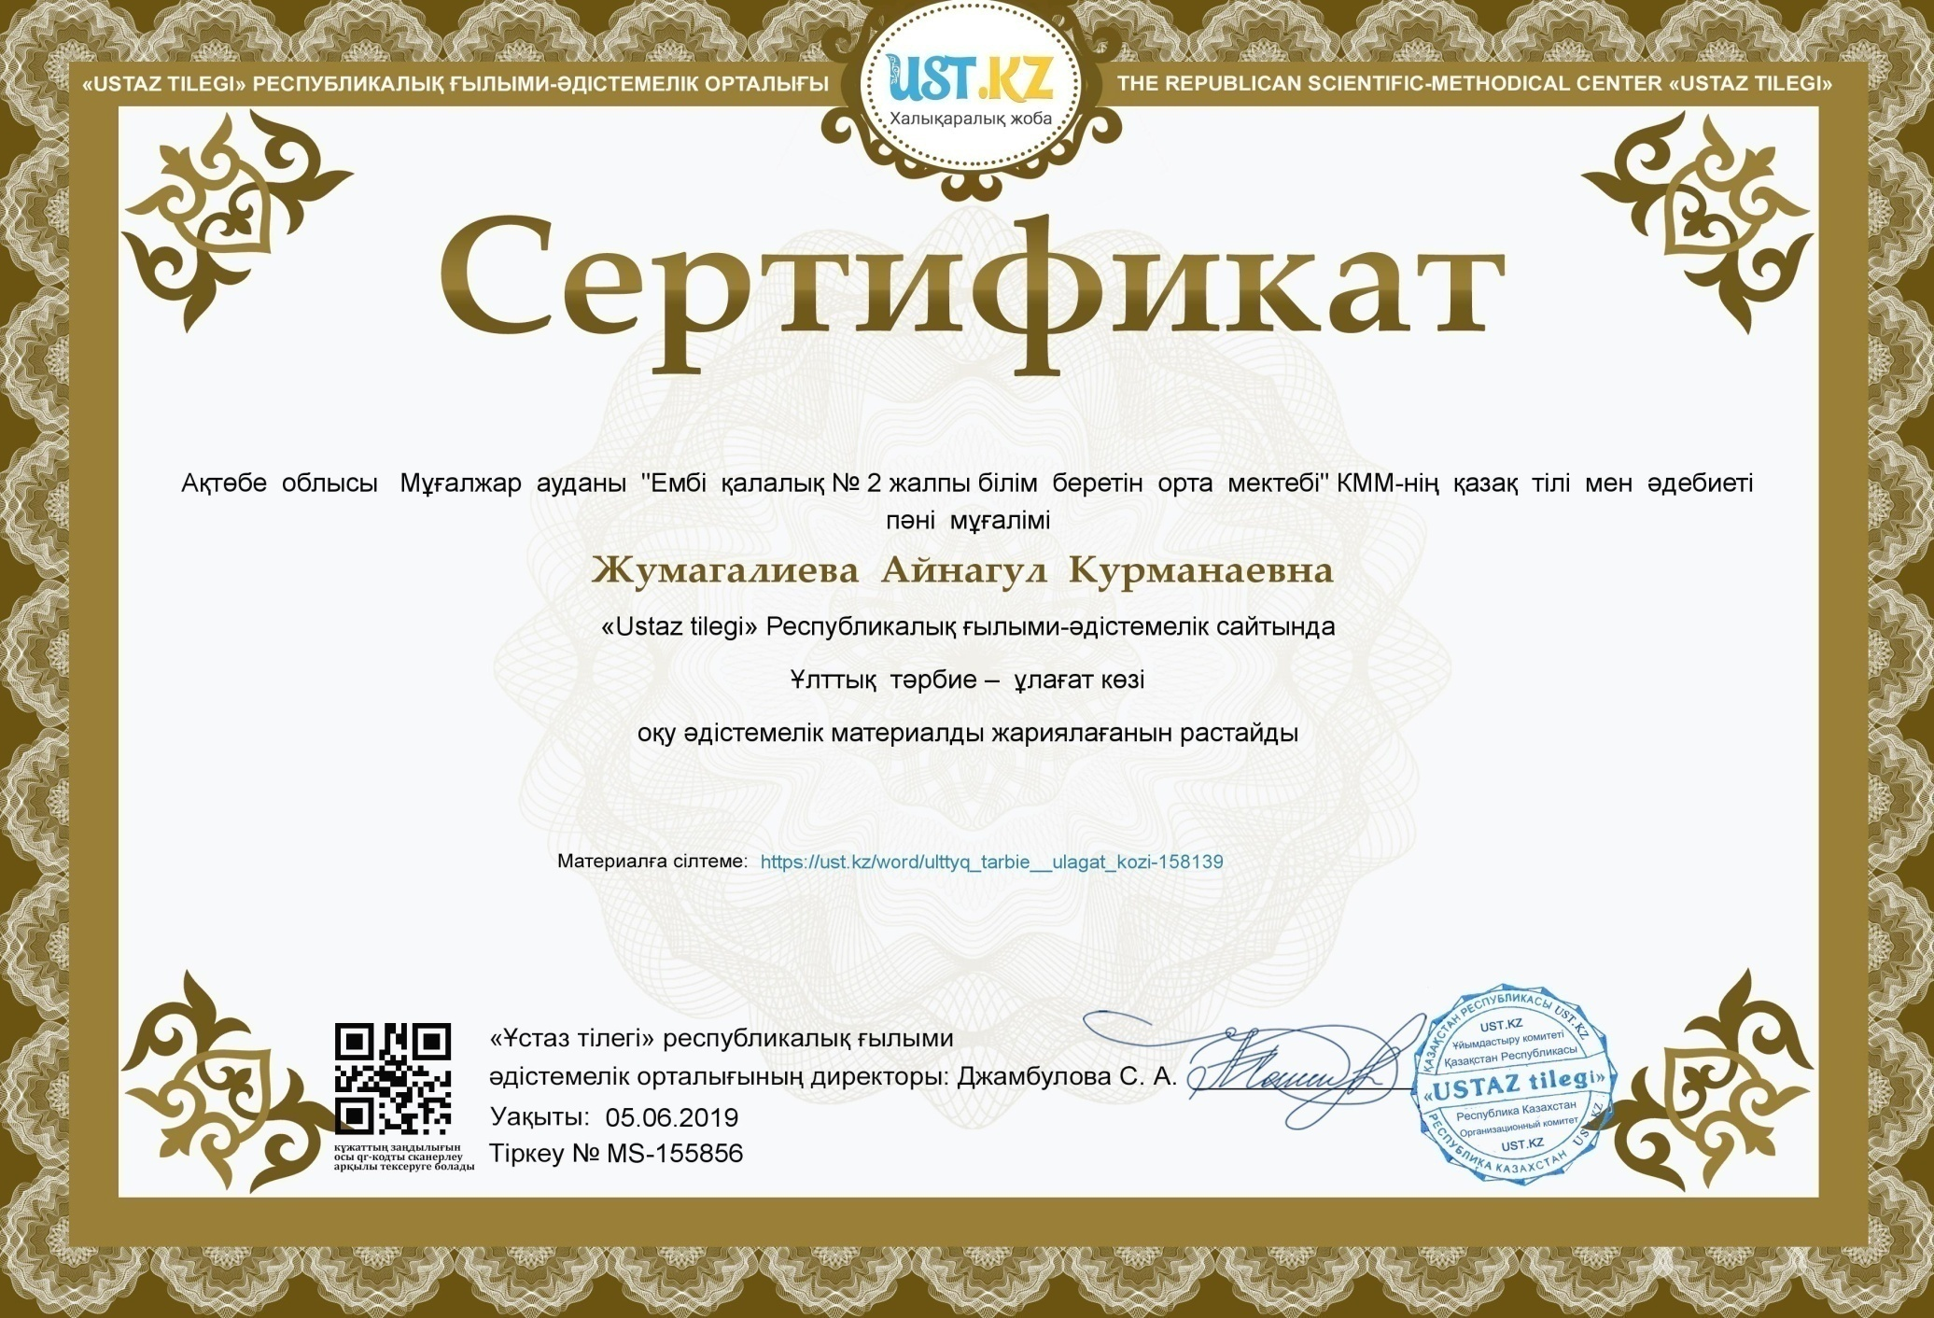

Slide 6
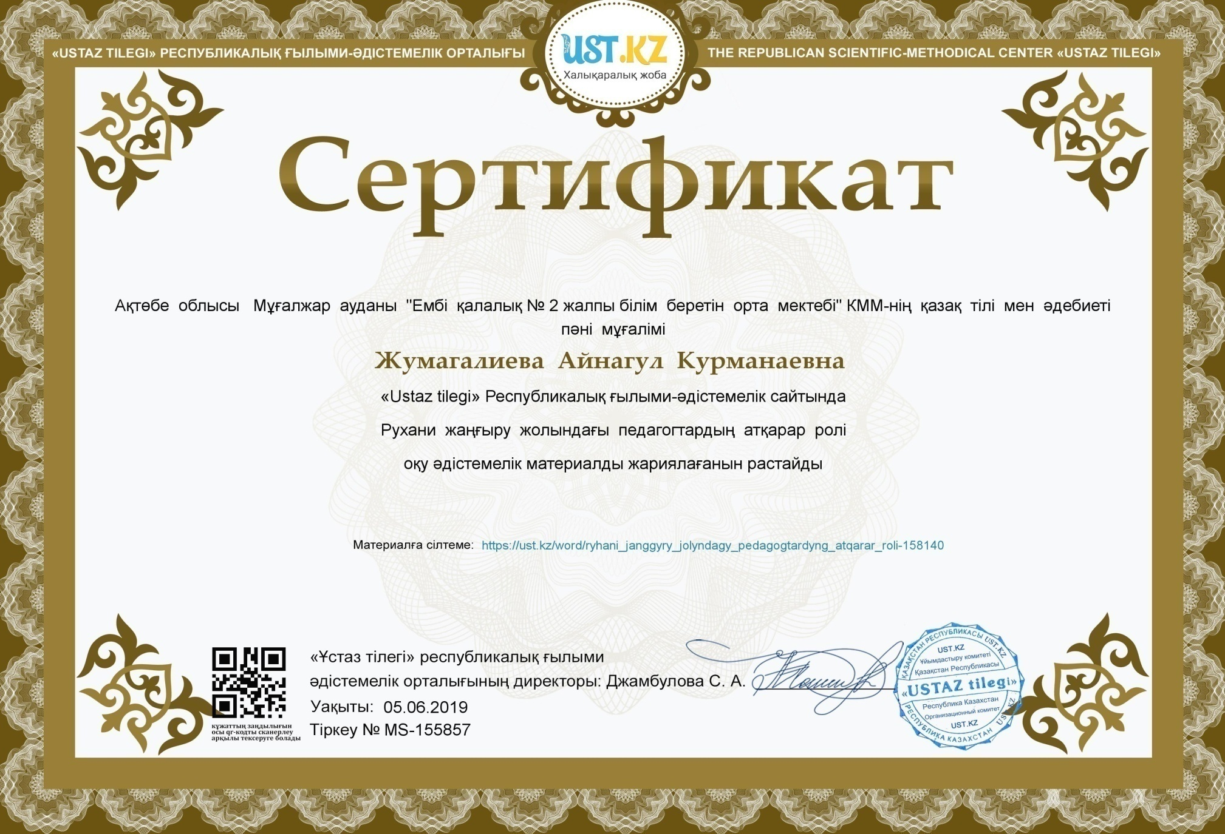

Slide 7
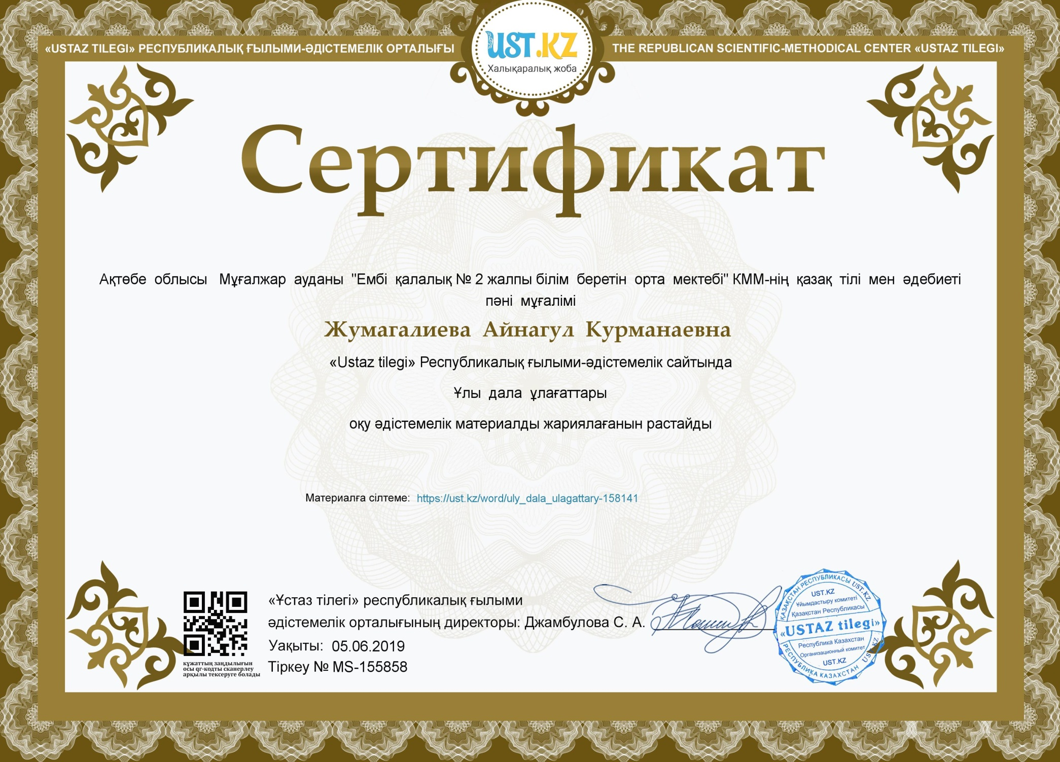

Slide 8
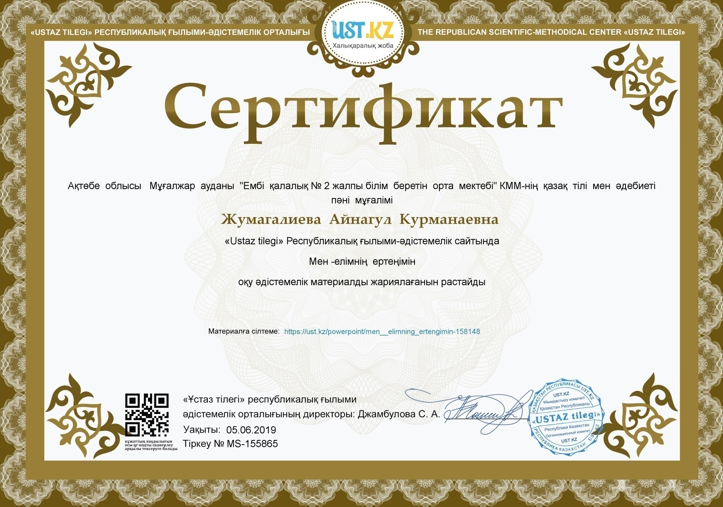

Slide 9
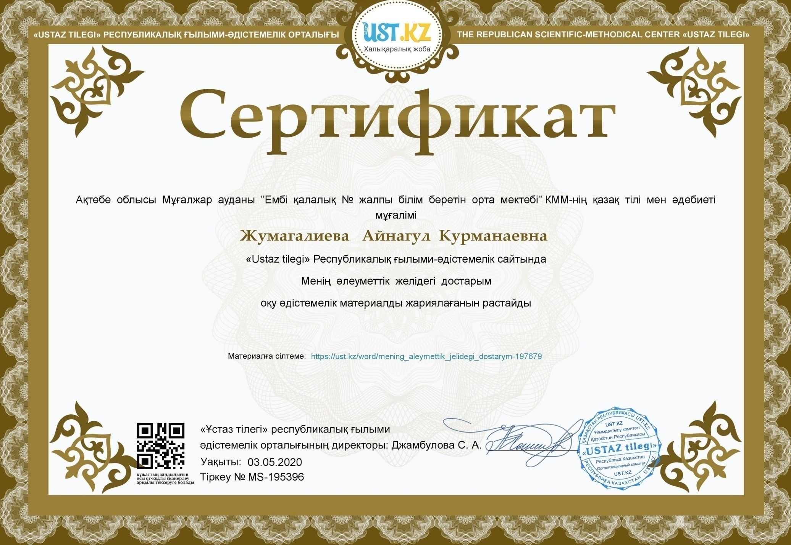

Slide 10
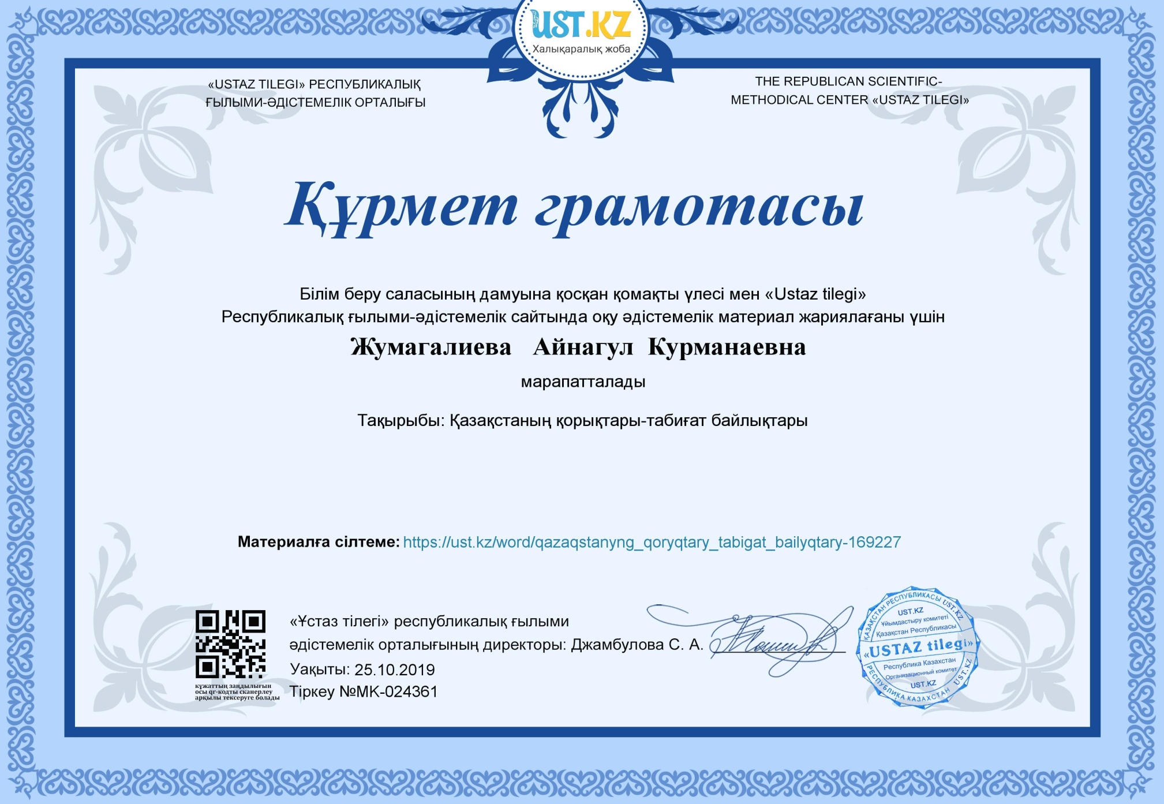

Slide 11
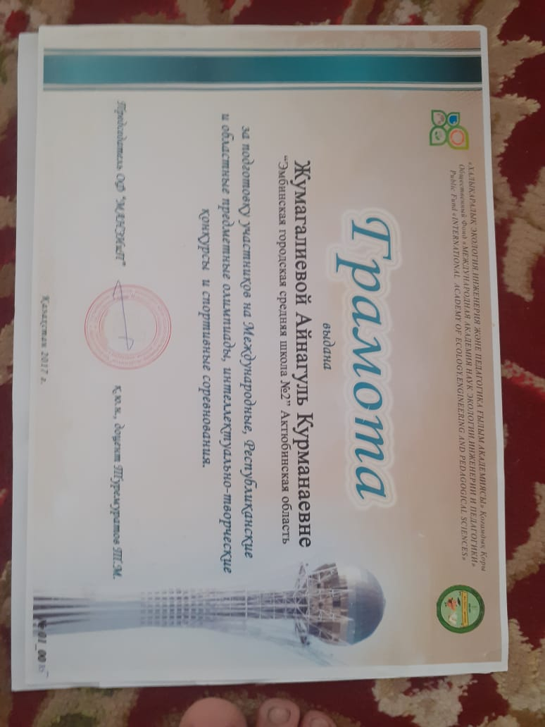
Халықаралық Ғылым Академиясының грамотасы

Slide 12
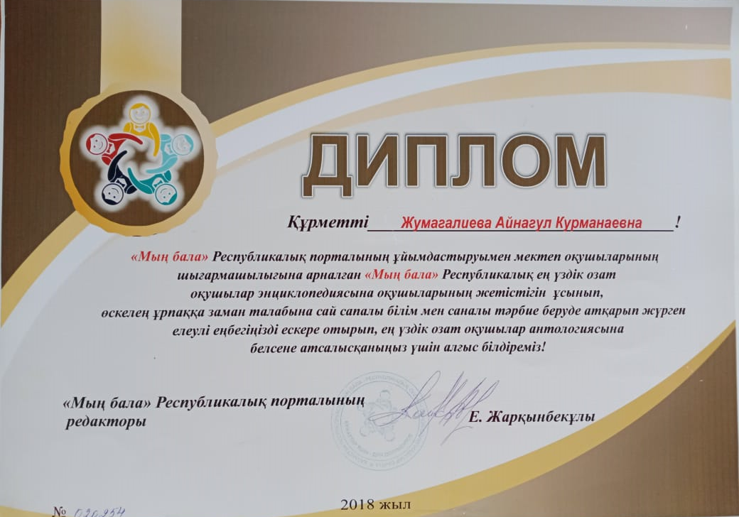
“Мың бала” республикалық порталының грамотасы

Slide 13
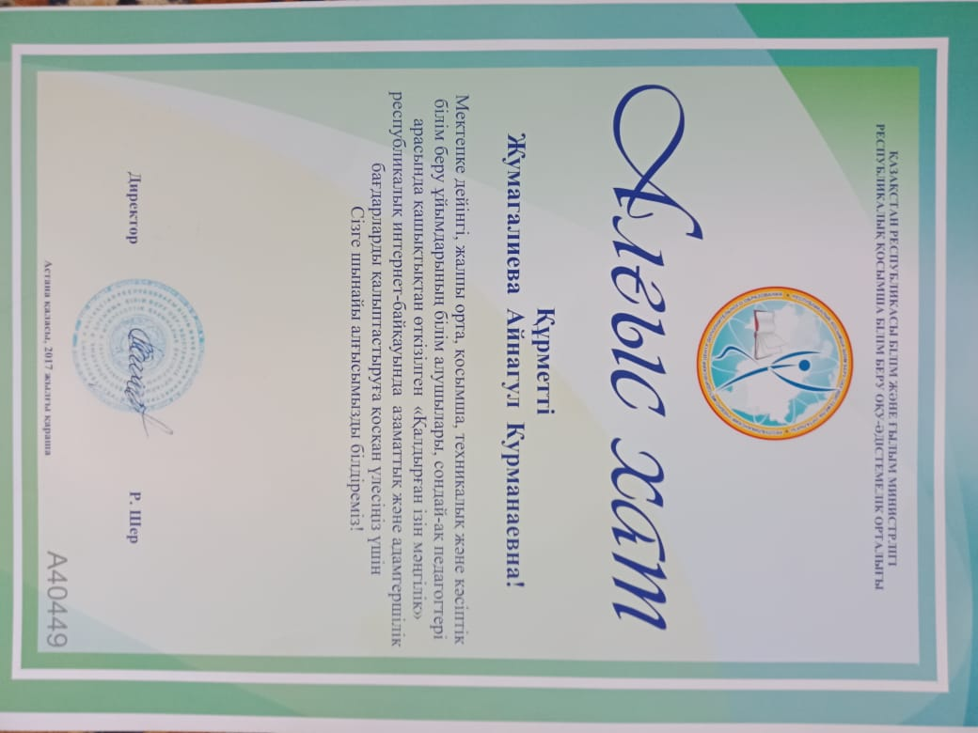
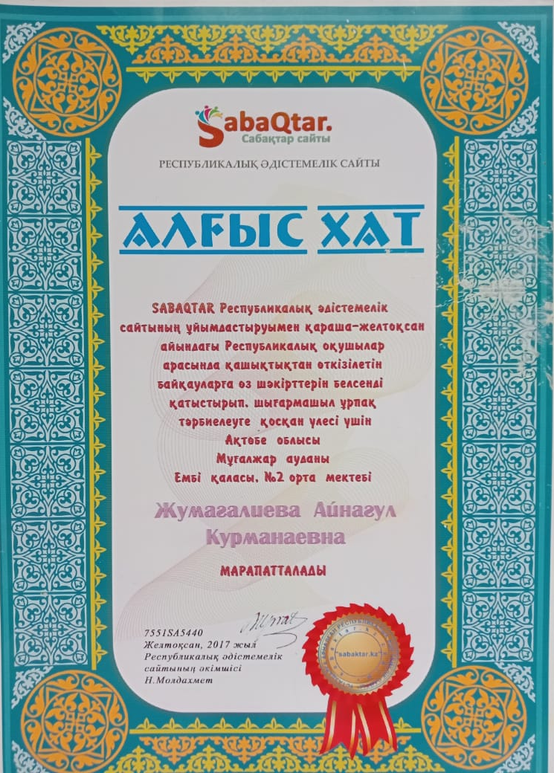
Шығармашылық қабілеті бар оқушылар дайындағаным үшін

Slide 14
Оқушым жақсы нәтиже көрсеткені үшін

Slide 15
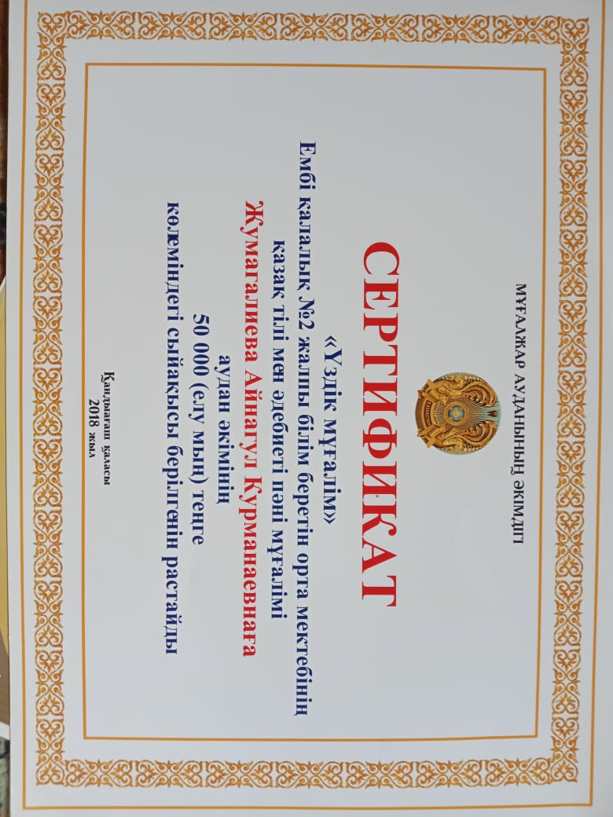
“Үздік мұғалім” сертификаты

Slide 16

Мадақтамалар

Slide 17
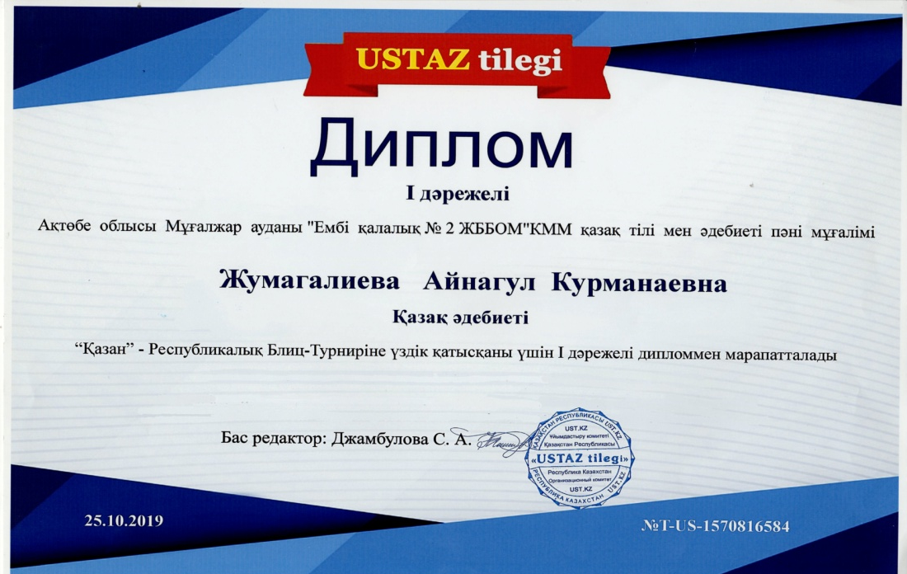
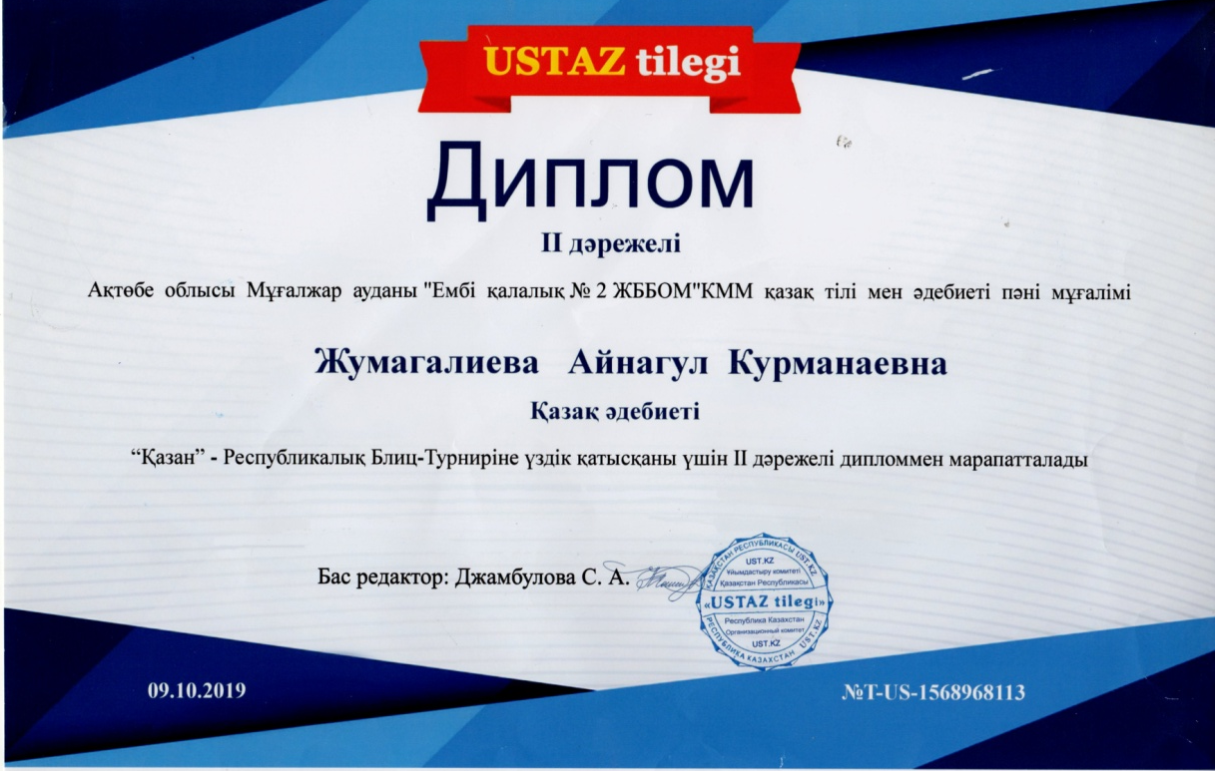
Блиц-Турнир жетістіктері

Slide 18
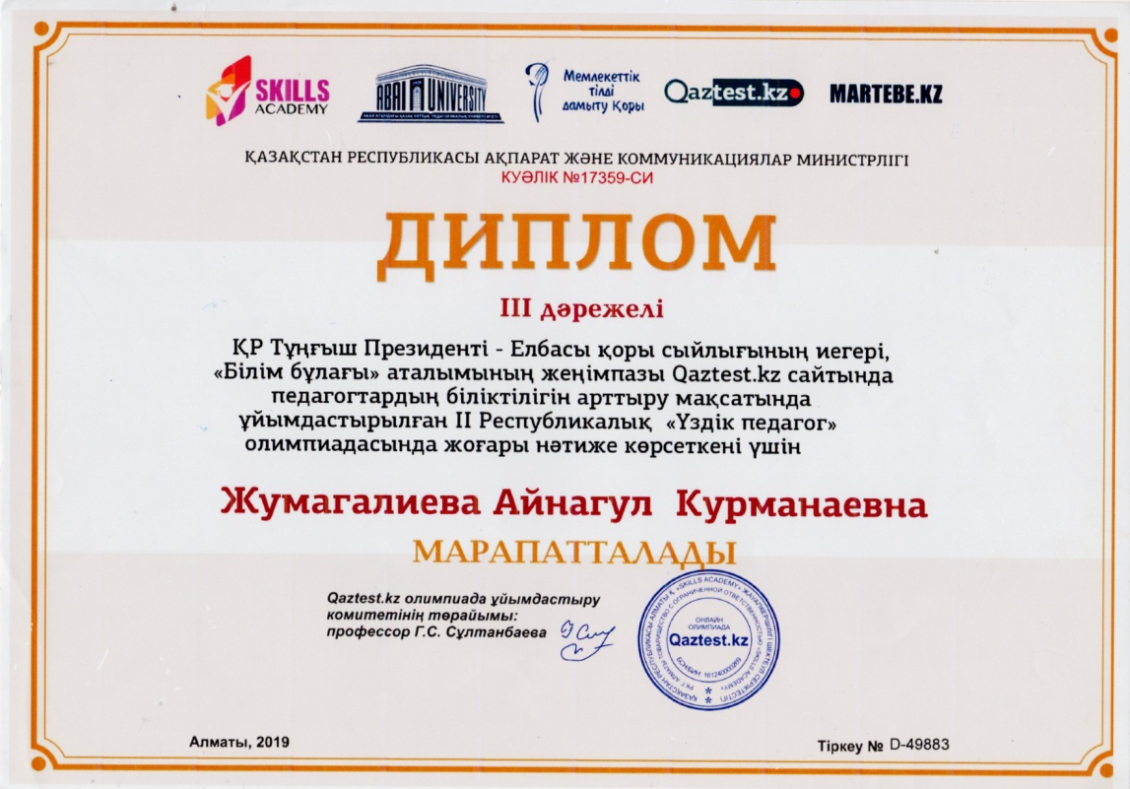
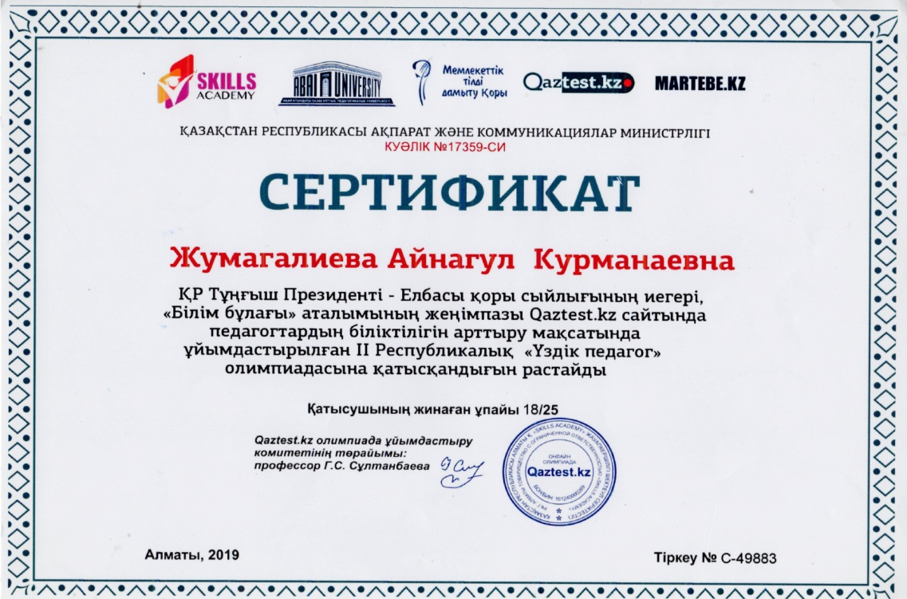
Qaztest.kz сайтының марапаттары

Slide 19

Ұлттық интернет олимпиада жетістіктері

Slide 20

Дәстүрлі интернет олимпиада жетістігі

Slide 21
“Кемеңгер ұстаз” олимпиадасы

